Slide 1
La peau
Paul Gaultier & Mélissa Laudrin

Slide 2
Introduction
Plus grand organe du corps humain
3 couches : épiderme, derme, hypoderme
La dermatologie est l’étude médicale des affections de la peau.

Slide 3
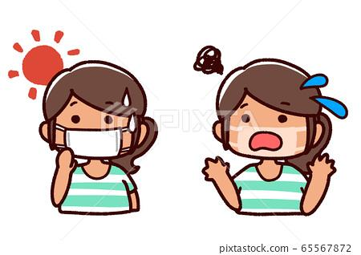
Plan
La mélanine
Peau et soleil

Slide 4
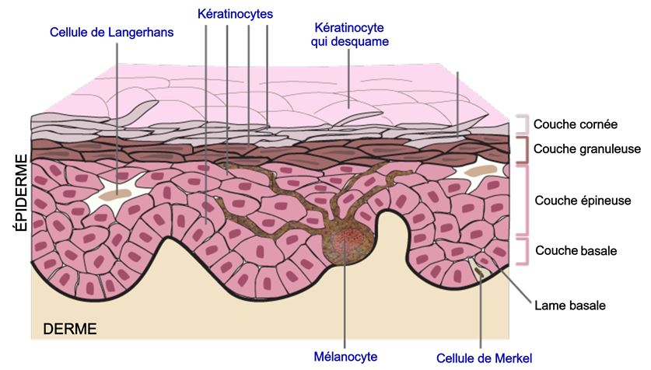
L’épiderme en détail
Composition de l’épiderme
Rôle : barrière entre l’organisme et le monde extérieur
Le processus de desquamation des cornéocytes
Chaque cellule a un rôle différent.

Slide 5
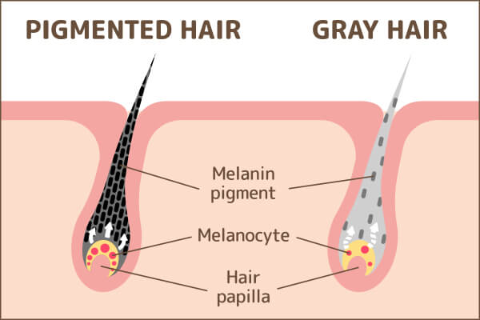
La mélanine
La mélanine protège des effets néfastes du soleil.
Elle est synthétisée à partir de tyrosine, un acide aminé. C’est un pigment naturel qui influence la coloration des cheveux, de la peau et des yeux.
Selon les origines, la mélanine produite par le corps diffère.
Un déficit de la mélanine va créer une dépigmentation.

Slide 6
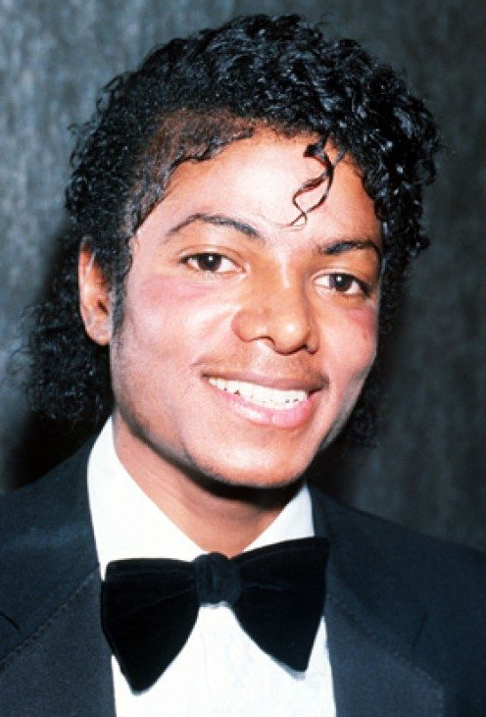
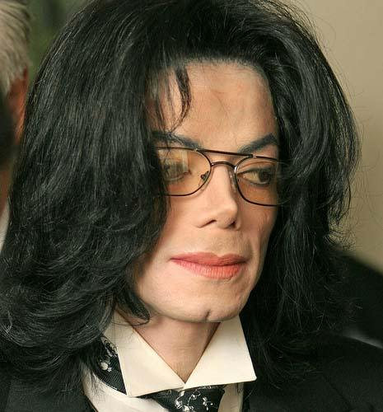
La mélanee-heene

Slide 7
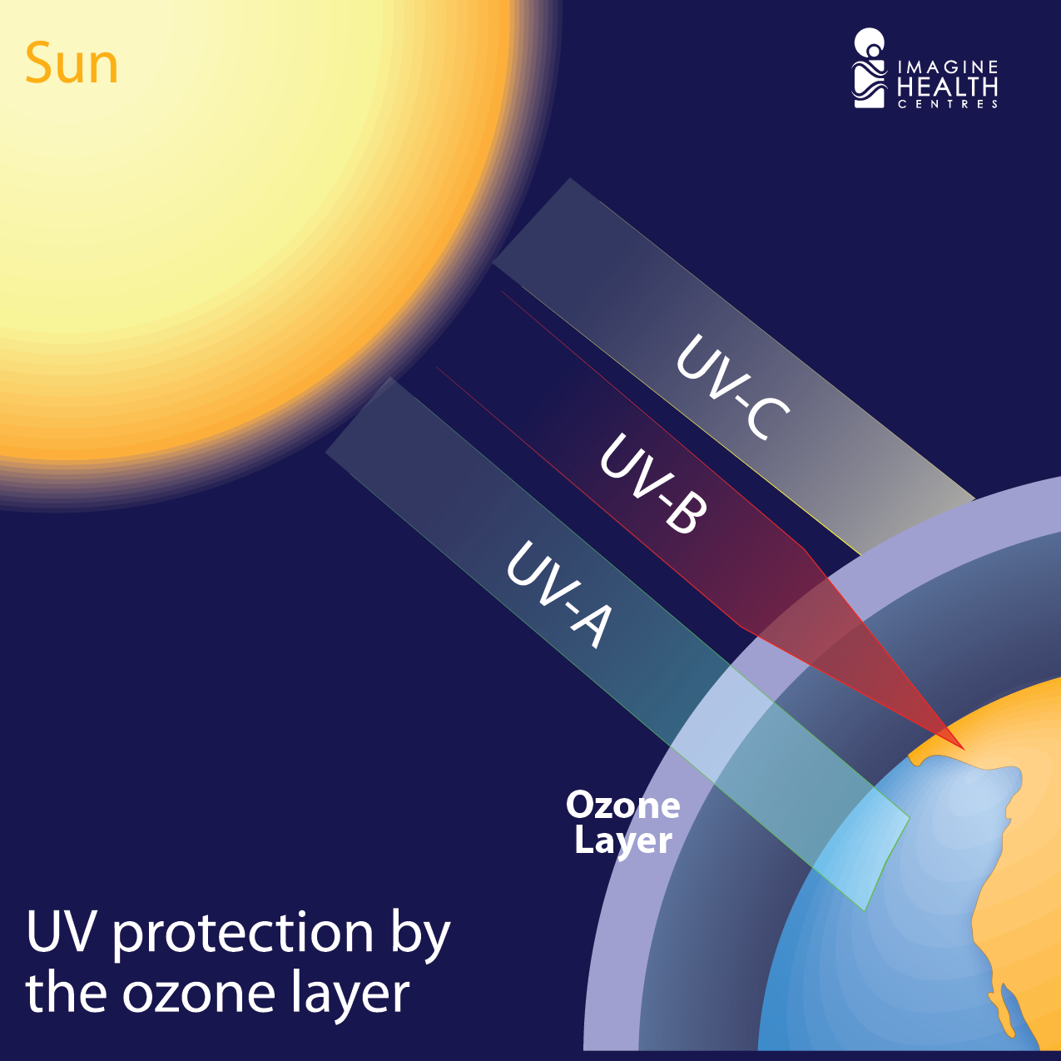
Peau et soleil
Le coupable : les rayons UV.
3 types de rayons UV : A, B et C.
FOCUS sur deux affections de la peau : coup de soleil et allergie au soleil

Slide 8
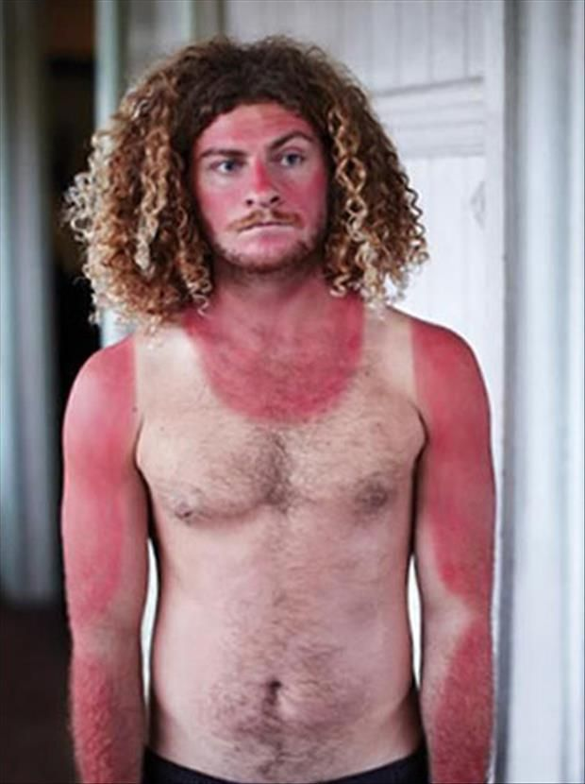
Coup de soleil
Brûlure de la peau causée par les rayons UVB du soleil.
Le bronzage est un mécanisme de défense.
Le coup de soleil détruit des milliers de cellule de l’épiderme.

Slide 9
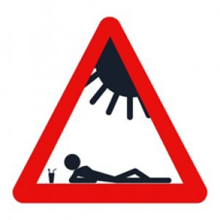
Allergie au soleil
Certaines personnes sont sujettes à ce problème, des médicaments existent.
Causée par les rayons UVA du soleil.
Boutons et plaques rouges sur le décolleté, le dos...

Slide 10
Glossaire
épiderme | epidermis
derme | dermis
hypoderme | subcutis
coup de soleil | sunburn
glandes sébacées | sebaceous glands
follicule pileux | hair follicle
cellules épidermiques | epidermal cells
graisse adipeuse/cellulite | adipose fat
peau | skin
rayons du soleil | sun rays

Slide 11
Texte à traduire
https://www.betterhealth.vic.gov.au/health/conditionsandtreatments/skin
The skin is the largest organ of the human body. It is soft, to allow movement, but still tough enough to resist breaking or tearing. It varies in texture and thickness from one part of the body to the next. For instance, the skin on our lips and eyelids is very thin and delicate, while skin on the soles of our feet is thicker and harder.
Our skin is a good indicator of our general health. If someone is sick, it often shows in their skin.
Functions of the skin
Skin is one of our most versatile organs. Some of the different functions of skin include:
A waterproof wrapping for our entire body
The first line of defence against bacteria and other organisms
A cooling system via sweat
A sense organ that gives us information about pain, pleasure, temperature and pressure.
The epidermis
The skin you can see is called the epidermis. This protects the more delicate inner layers. The epidermis is made up of several ‘sheets’ of cells. The bottom sheet is where new epidermal cells are made. As old, dead skin cells are sloughed off the surface, new ones are pushed up to replace them. The epidermis also contains melanin, the pigment that gives skin its colour.
The dermis
Under the epidermis is the dermis. This is made up of elastic fibres (elastin) for suppleness and protein fibres (collagen) for strength. The dermis contains sweat glands, sebaceous glands, hair follicles, blood vessels and nerves.
The subcutis
The subcutis is a layer of fat that sits immediately under the dermis. It provides thermal insulation and mechanical protection. It gives smoothness and contour to our body. Adipose fat stored in the subcutis is a source of energy.

Slide 12
Sources
https://www.larousse.fr/encyclopedie/medical/%C3%A9piderme/12850
https://microbiologiemedicale.fr/peau-anatomie/?fbclid=IwAR2GJWqwzMDF8_O_vGaL24D8fR-2215gwYLyepGAjbyD_v2FueP4AzE1ZvY
https://dlabparis.com/blogs/cheveux/la-melanine-origine-bienfaits-posologie-et-carences
https://www.betterhealth.vic.gov.au/health/conditionsandtreatments/skin
https://sante.lefigaro.fr/mieux-etre/beaute/structures-roles-peau/quoi-peau-est-elle-composee#:~:text=La%20peau%20constitue%20l'organe,%C3%A9galement%20d'autres%20fonctions%20vitales.
https://sante.journaldesfemmes.fr/fiches-maladies/2517003-lucite-estivale-soleil-polymorphe-symptomes-cause-traitement/#:~:text=%22La%20lucite%20estivale%20b%C3%A9nigne%20(LEB,Marc%20Chavigny%2C%20dermatologue%20et%20allergologue.

Slide 13
Mercee-hee !

